Slide 1
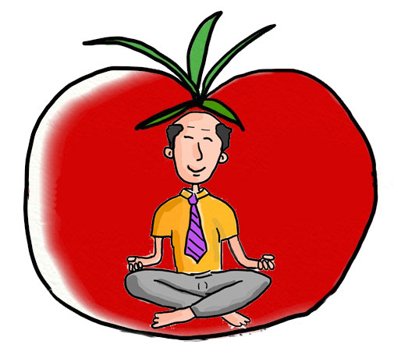
ICH BIN IN EINER TOMATE
Du kannst die Pomodoro¹ zu einem Schutzraum für Deine Konzentration machen. Dazu braucht es Training, wie Du mit Störern und Ablenkern umgehen kannst.
Störer sind Unterbrechungen von außen, z.B. Telefon, Klingel, Mitbewohner, Arbeitskollegen, etc.
Ablenker sind Impulse oder Gedanken, die aus Dir heraus entstehen, und das Ziel der Pomodoro nicht unmittelbar verfolgen.
Beide Ereignisse unterbrechen Deine Konzentration. Im einen Fall brauche ich einen passenden Umgang mit meinem Umfeld und im anderen Fall Training, um bei der Sache bleiben zu können. In beiden Fälle kannst Du Deine Pomodoro mit der gleichen Strategie beschützen.
Trainiere zunächst den Umgang mit Ablenkern, indem Du sie sichtbar machst und jeden Gedanken, der Dich unterbricht dokumentierst. Entweder ein kleiner Strich in Deinem Übe-Tagebuch und/oder einen Vermerk für eine spätere Pomodoro, wenn Dir gerade eine Aufgabe eingefallen ist, die Du erledigen musst. Du kannst die Notizen gleich nach Dringlichkeit filtern. Was heute erledigt werden muss, kommt sofort in den Tagesplan (TOM 11, TOM 12). Was du später erledigen willst, kann in Dein Backlog (SCR 10-12) oder Deinen Wochenplan (SCR 13, SCR 14).
Genauso gehst du mit Störern um, nur dass Du hier dein Umfeld mitnehmen musst, um ihnen zu erklären, was eine Pomodoro ist, und dass Du Dir einen Vermerk machst um später von Deiner Seite aus darauf zurückzukommen. Wenn Du das wirklich tust, baut Dein Umfeld Vertrauen auf, und es lernt Deine Pomodoro mit dir zusammen zu beschützen.
Weitere Ideen:
Du kannst auch ein Schild auf Deinem Schreibtisch aufstellen, das anzeigt, wenn du in einer Tomate bist.
Telefon ausschalten und Anrufbeantworter abhören als regelmäßige Pomodoro einplanen
Klingelton des Mailprogramms ausschalten
¹ www.pomodorotechnique.com

Slide 2
Notiere 2 Wochen lang zu jeder Pomodoro Deine Störer und Ablenker.
Notiere zu jedem Ablenker den genauen Gedanken, der Dich ablenkte, und zu jedem Störer, wer und warum. Wenn Du möchtest, kannst du neue Aufgaben sofort in Deinen Tages- oder Wochenplan schreiben.
Gedanken, die Du nicht weiter verfolgen möchtest, kannst Du durchstreichen.
Erstelle 8 Störer-Ablenker-Protokolle und zeige sie Deinem Team.
music moves-Trainingskarten von Regina Brandhuber sind lizenziert unter einer Creative Commons
Namensnennung-Nicht kommerziell 4.0 International Lizenz.
Nachzulesen unter: https://creativecommons.org/licenses/by-nc/4.0/deed.de

